Slide 1
Ultrazvuk
Základní principy, módy, technika vyšetření, indikace, kontraindikace, rizika, (ukázky na přístroji)
J. Foukal + kolektiv autorů KRNM
Klinika radiologie a nukleární medicíny FN Brno a LF MU

Slide 2
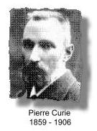
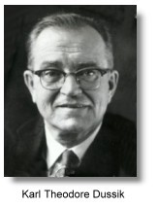
Historie
1790 - Lazzaro Spallanzani – neslyšitelné zvukové vibrace u netopýrů
1880 - objev piezoelektrického jevu (Pierre Curie)
  produkce a detekce ultrazvukových vln
1912 - detekce ledovců
1. světová válka - detekce ponorek
1942 – 1. využití v medicíně při detekci mozkových tumorů (Karl a Friederich Dussik)
1950 - B-zobrazení
1965 - UZ vyšetření v reálném čase
1974 - duplexní technika

Slide 3
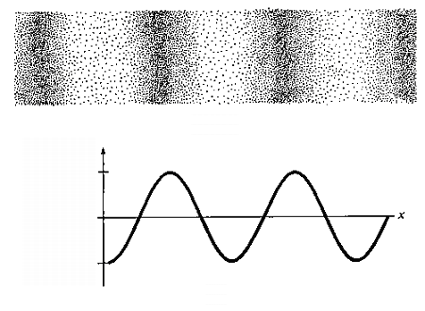

Fyzik. vlastnosti
Ultrazvuk (zvuk) = mechanické vlnění
  šíření kmitů pružným prostředím stlačováním a zřeďováním částic
  nepřenáší se částice
  vzdálenost 2 bodů kmitajících se stejnou fází = vlnová délka
Frekvence ultrazvuku > 20 kHz
  Diagnostika 1-20MHz
$$λ= \frac{c}{f}$$
λ ... vlnová délka [m]
c ... rychlost šíření [m.s^{–1}]
f ... frekvence [Hz]
16Hz 20kHz 1Ghz
infrazvuk zvuk ultrazvuk hyperzvuk

Slide 4
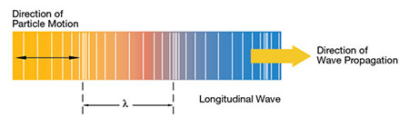
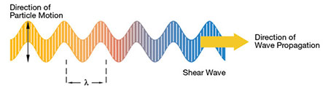
Fyzik. vlastnosti
Vlnění se v tkáních šíří 2 způsoby
  Podélné vlnění – částice se pohybují ve směru šíření vlny
    Takto se ultrazvuk může šířit všemi typy tkání (pevné, kapaliny, plyn)
  Příčné vlnění – oscilace ve směru kolmém k šíření vlny
    Pouze pevné látky (kosti)
    Příčné vlny také vznikají v měkkých tkáních jako odezva elastického odporu tkáně na mechanické vibrace s nízkou frekvencí. Měření rychlosti jejich šíření využívá SWE (Shear-Wave Elastografie)
Notes:
Podélné vlnění – šíření zvuku vzduchem, šíření UZ tkáněmi
Příčné vlnění – hození kamene do vody, brnkání na strunu, SW elastografie

Slide 5
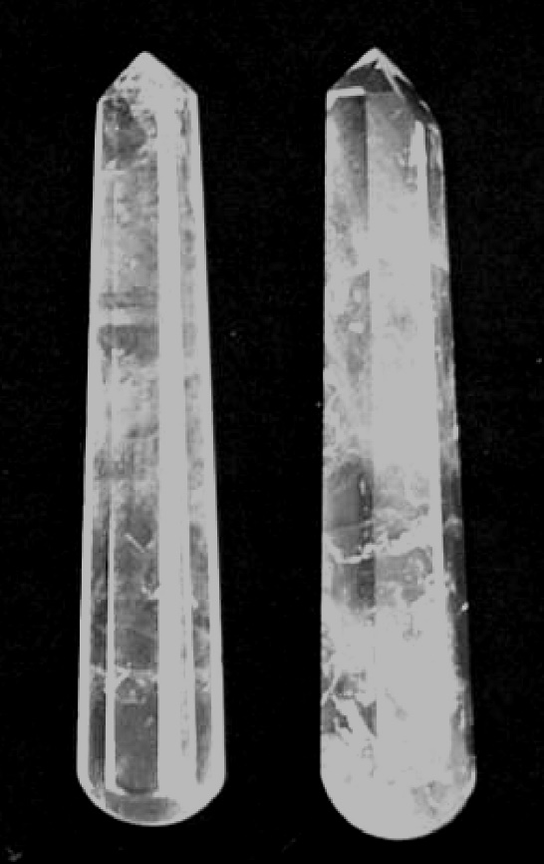
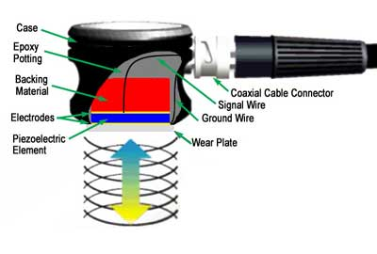
Vznik/příjem UZ vlnění
Piezoelektrický jev
  Schopnost krystalu generovat elektrické napětí při své deformaci
Nepřímý piezoelektrický jev (elektrostrikce)
  Vnější napětí působí deformaci krystalu
Polykrystalický měnič (v sondě)
  Rozkmitání měniče pomocí vysokofrekvenčního napětí -> vznik UZ vln
  Odražené UZ vlny se vrací zpět
  Dochází ke kontrakci a roztažení PZT desky. Generované napětí na elektrodách je přímo úměrné změnám tlaku
  Výsledný elektrický signál odpovídá UZ vlně

Slide 6
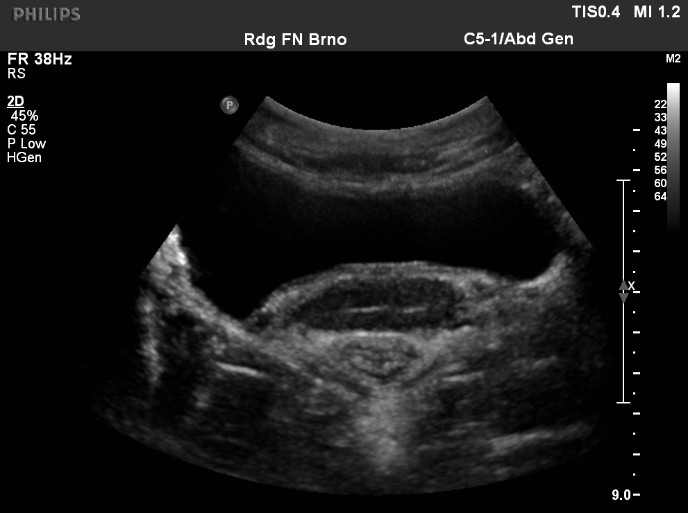
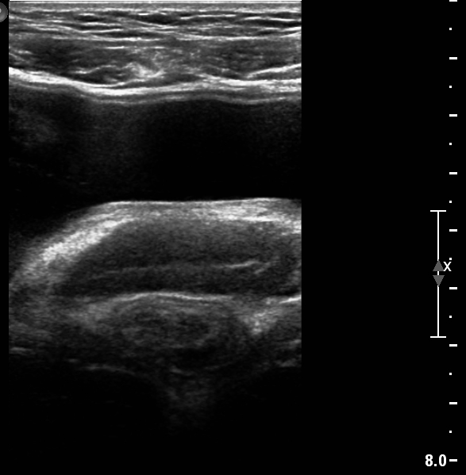
Frekvence
vyšší frekvence = vyšší rozlišení, horší penetrace
5 MHz
12 MHz
nižší frekvence = nižší rozlišení, vyšší penetrace
Notes:
Proč tomu tak je, si vysvětlíme dále

Slide 7
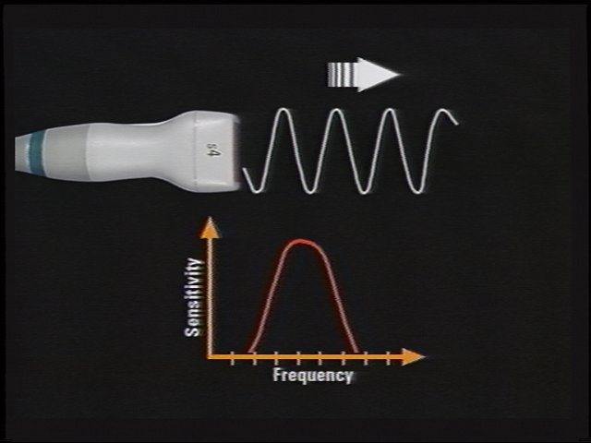
Amplituda
2 MHz
2 MHz
počáteční velikost amplitudy signálu je určena zdrojem
je snižována průchodem prostředím (tlumení)
amplituda na příjmu je ovlivněna vlastností prostředí signál odrazit, propustit či absorbovat.
frekvenci a amplitudu můžeme ovlivnit jako uživatelé
Notes:
Amplitudu změníme pomocí output power (projeví se změnou MI), frekvenci lze nastavit jen u některých přístrojů (v současnotsi jich spíše ubývá)

Slide 8


Zvuk - rychlost šíření
rychlost šíření je určena charakteristikou prostředí
  hustotou
  tuhostí
  = jak daleko jsou od sebe jednotlivé částice a jak rychle jsou schopné si předat svůj kmitavý pohyb
$c$ ... rychlost šíření ultrazvuku prostředím [m.s^{–1}]
$K$... modul objemové pružnosti [Pa]
$ρ$ ... hustota prostředí [kg.m^{–3}]
$$c= \sqrt{\frac{ K }{ ρ }}$$
tuhost = rychlost
hustota = rychlost
Notes:
1Pa = kg. m^{–1}.s^{–2}
Převrácená hodnota (objemové) stlačitelnosti se nazývá modul objemové pružnosti

Slide 9
zvuk - rychlost šíření
Prostředí | Rychlost [m.s^{–1}]
Vzduch | 330
Tuk | 1450
Voda | 1480
Měkké tkáně | 1540
Játra | 1550
Ledvina | 1560
Sval | 1580
Kost | 3500
Notes:
Olovo 2100 m/s, 11500 kg/m³ (je měkčí než zlato, tak má nižší rychlost)
Zlato 3240 m/s, 19700 kg/m³
Železo 5950 m/s, 7850 kg/m³

Slide 10
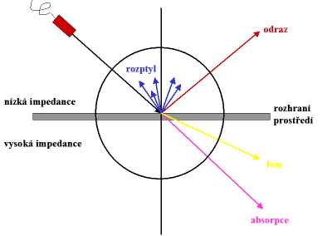
průchod UZ vlnění tkáněmi
odraz
  na rozhraní dvou prostředí s výrazně rozdílnou hustotou, a to tím více, čím větší je rozdíl mezi jejich hustotami (B mód)
rozptyl
  vzniká na mikroskopických rozhraních, jejichž velikost je menší než vlnová délka vysílaného ultrazvuku (Doppler)
ohyb, lom
  vzniká na rozhraní dvou prostředí, když vlnění nedopadá kolmo (vznik UZ artefaktů)
absorpce
  postupná ztráta energii při průchodu hmotou
  (formou tepelné energie)
  roste s frekvencí a hustotou
při vysoké hustotě prostředí molekuly těsně vedle sebe způsobují, že jejich zahušťování a ředění je energeticky velice náročné a velká část energie se ztrácí ve formě tepla.

Slide 11

akustická impedance
akustický vlnový odpor prostředí
odpor, který klade prostředí ultrazvuku
rozhodující veličina při odrazu a lomu UZ vln na akustických rozhraních
z ... akustický vlnový odpor [N.s.m^{–3}]
ρ ... hustota prostředí [kg.m^{–3}]
c ... rychlost šíření ultrazvuku prostředím [m.s^{–1}]
$$z=ρc$$
rozdíly v akustické impedanci umožňují tvorbu dvourozměrného obrazu

Slide 12
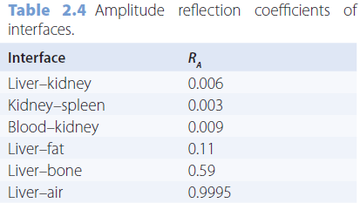
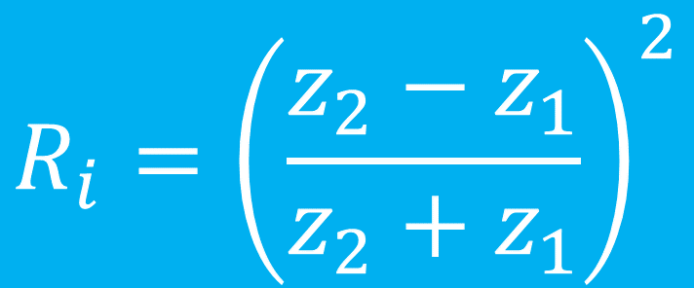
Koeficient intenzity odrazu UZ energie
vyjadřuje poměr intenzit odražené a dopadající UZ vlny na rozhraní dvou tkání o rozdílné akust. impedanci:
$$R_{i}={\left(\frac{z_{2}−z_{1}}{z_{2}+z_{1}}\right)}^{2}$$
R_{i} … koeficient intenzity odrazu
z … akustická impedance
1,2 … různá prostředí
Koeficienty amplitud odrazu, R_{i}=R_{a}²
Hoskins, P. R., et al. (2010). Diagnostic ultrasound: physics and equipment. .
Notes:
Homogenní prostředí: z₁ = z₂, R=0, nic se neodrazí
R_{A} poměr amplitud tlaku odražené a dopadající vlny
Intenzita je úměrná druhé mocnině tlaku, tedy R_{i}=R_{a}²

Slide 13
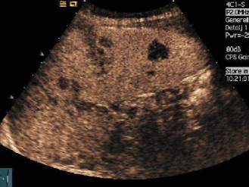
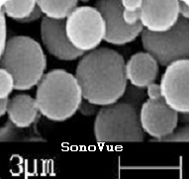
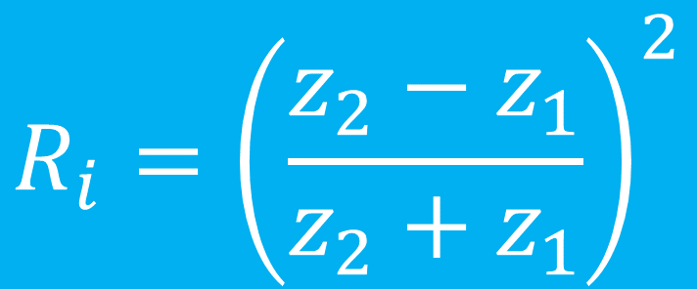
Bubliny (CEUS)
vysoký rozdíl akustické impedance
vysoká odrazivost UZ vlnění
vysoký kontrast obrazu
$$R_{i}={\left(\frac{z_{2}−z_{1}}{z_{2}+z_{1}}\right)}^{2}$$
voda 1,52
vzduch 0,0004
[Pa.s.m⁻¹]
Čech, E. a spol.: Ultrazvuk v lékařské diagnostice a terapii. 1982, s. 44.
Notes:
z₁ je téměř 0, z₂/z₂ je 1, tzn. R = téměř 1, všechno se odrazí
CEUS – Contrast-enhanced Ultrasonography

Slide 14



Intenzita ultrazvuku
= střední hodnota měrného výkonu
je určena střední hodnotou energie Es, která projde za jednotku času jednotkovou plochou orientovanou kolmo na směr šíření vlnění
Při diagnostickém využití ultrazvuku se dosahuje vrcholových tlaků v rozmezí 0,1 - 4 MPa
$$I=\frac{P^{2}}{2ρc}$$
P … amplituda akustického tlaku
I … intenzita ultrazvuku [W.m^{–2}]
$ρ$ … hustota prostředí
c … rychlost šíření ultrazvuku prostředím
$$I[W.cm−2]={\left(\frac{P}{1,71}\right)}^{2}$$
Notes:
Žlutě přepočítáno pro měkké tkáně (Hrazdira)
(Kučera-Termoakustické měření výkonu ultrazvuku)

Slide 15

Útlum (atenuace)
pokles intenzity ultrazvukové vlny při průchodu prostředím
Koeficient útlumu
  je komplexním vyjádřením dvou základních mechanismů – absorpce a rozptylu
  má rozměr decibel na metr [dB.m^{–1}]
I_{x} ... intenzita v místě x
I₀ ... intenzita v místě x = 0
α ... koeficient útlumu prostředí
x … tloušťka absorpční vrstvy
$$I_{x}=I_{0}e^{−2αx}$$

Slide 16
Útlum absorpcí
Útlum absorpcí představuje pokles energie ultrazvukové vlny přeměnou v teplo
Na této přeměně se podílí mnoho dílčích pochodů
  Vnitřní tření
  Relaxační jevy
  Tepelná vodivost aj.
Útlum absorpcí je u většiny homogenních látek úměrný čtverci použité ultrazvukové frekvence

Slide 17
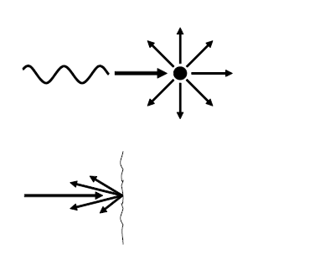

Útlum rozptylem
Útlum rozptylem je mírou ztrát akustické energie, které vznikají při různosměrném odrazu ultrazvukové vlny.
Odrazy od velmi malých akustických rozhranní se neřídí běžnými zákony odrazu. Při dopadu na ně je ultrazvuková vlna rozptýlena do velkého rozsahu úhlů
Tento druh útlumu je charakteristický pro nehomogenní látky a charakter rozptylu závisí na velikosti rozptylujících struktur a vlnové délce UZ.
d << λ
d $∝$ λ
Notes:
For a target which is much smaller that the wavelength, the wave may be scattered uniformly in all directions. For targets of the order of a wavelength in size, scattering will not be uniform in all directions but will still be over a wide angle.

Slide 18
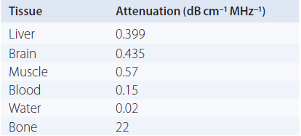
Útlum v běžných tkáních

Slide 19
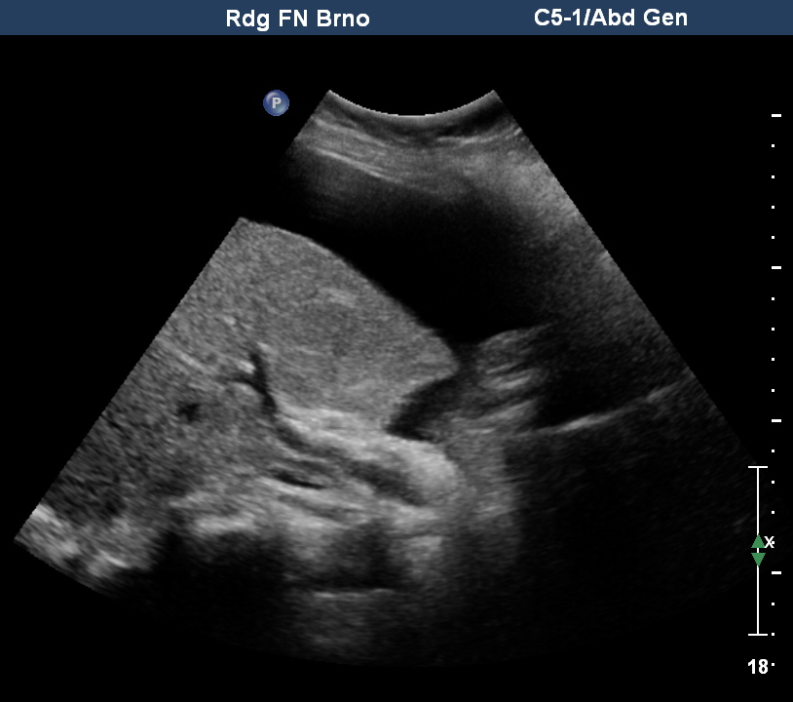
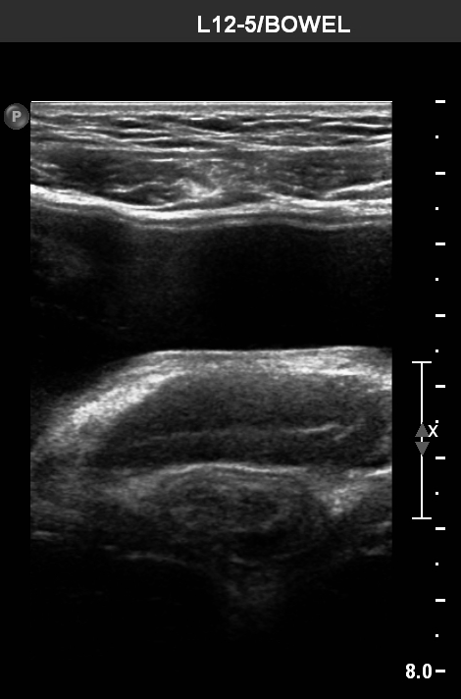
Útlum->penetrace
vyšší frekvence = horší penetrace
5 MHz
12 MHz
nižší frekvence = vyšší penetrace

Slide 20
Nedopplerovské modality

Slide 21
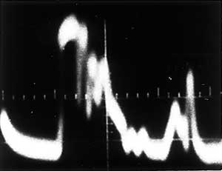
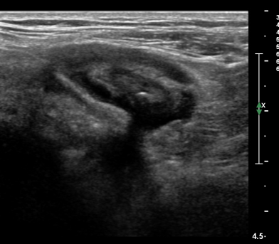
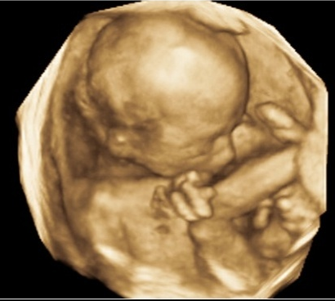
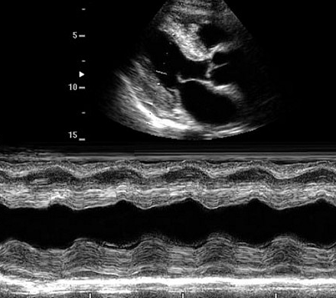
Módy
A mód (Amplitude modulated)
  jednorozměrný UZ paprsek
B mód (Brightness)
  2D zobrazení v reálném čase
  Horizontální poloha – směr odrazu
  Vertikální poloha – čas resp. hloubka
  Jas – intenzita odrazu
3D, 4D
M mód (Motion)
  Jednorozměrný B-mód + čas
Doppler…
1949 - John Julian Wild, MD, PhD
Notes:
A-mode is a method of displaying echoes acquired in 1 dimension in which depth is represented along 1 axis and an echo amplitude is displayed along a perpendicular axis. The image shown is from the original A-mode study by John Julian Wild, MD, PhD, that revealed the differences in echo pattern between a normal stomach wall and a stomach wall infiltrated by cancer.

Slide 22
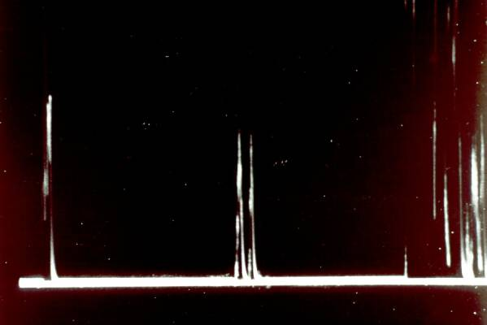
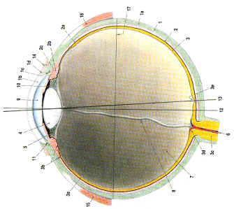
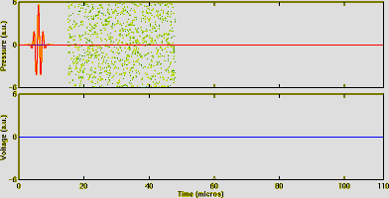
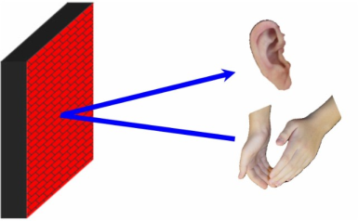
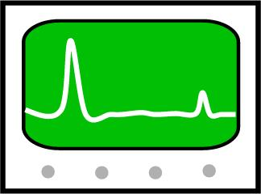
A zobrazení (A-mode)
„A“ - amplituda
nejjednodušší metoda
amplituda, množství odražené energie
oční
NEVÝHODA:
  není jednoznačné od jaké struktury se vlny odráží
  tvar objektu nejasný
  linie + amplituda
vyslaný puls →
← echo

Slide 23
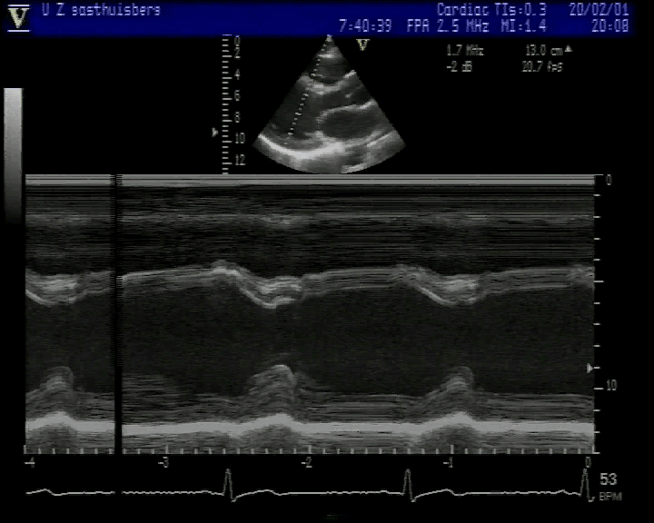
M zobrazení (M-mode)
„M“ – motion - pohyb
zachycení pohyblivé struktury A obrazem
nahrazení výchylek časové základny obrazovými body
velmi vysoká vzorkovací frekvence: až 1000 pulsů za sekundu
  kardiologie
  zobrazení srdce plodu
pohyb srdeční stěny během kontrakce
krev
srdeční sval
perikard

Slide 24
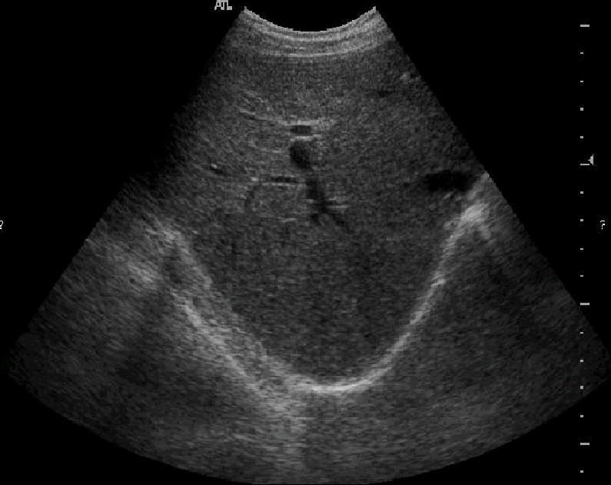
B zobrazení (B-mode)
„B“ – brightness (jas, …)
dvourozměrné zobrazení
v reálném čase
  intenzita obrazu – echogenita
  směr a hloubka odrazu

Slide 25
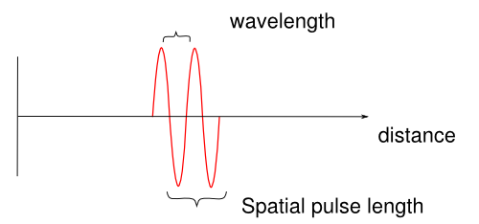
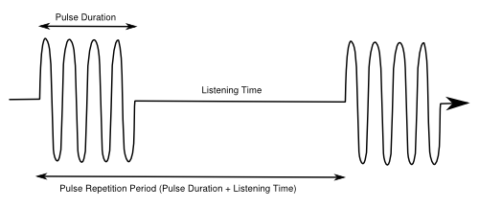
vznik 2D obrazu (B mód)
Aby mohla při odrazu na tkáňových rozhraních vznikat jednotlivá echa musí být UZ vysílán ve formě pulzů
K zachycení odrazu 2 blízkých struktur musí být pulz krátkého trvání
Parametry
  Vlnová délka
  Délka pulzu
  Pulzní repetiční doba
  Pulzní repetiční frekvence

Slide 26
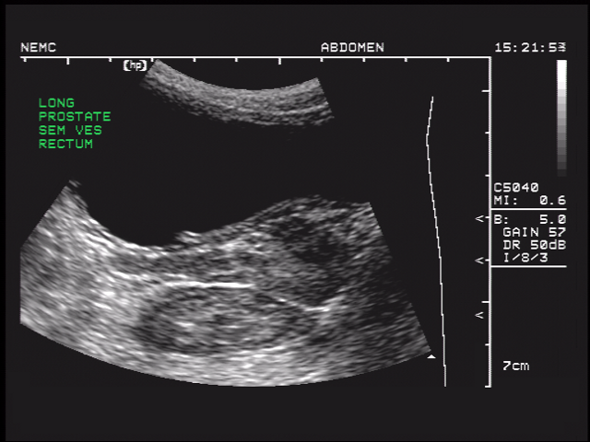
vznik 2D obrazu
UZ vysílán ve formě pulzů
detekce UZ vlny v době, kdy UZ nevysílá
dle doby návratu - výpočet hloubky odrazu signálu
dle amplitudy - přiřazení intenzity jasu pixelu na obrazovce dle nastavení přístroje (postprocessing, gain, komprese, atd.)
zobrazení bodu
totéž se opakuje několikrát v laterálním směru

Slide 27
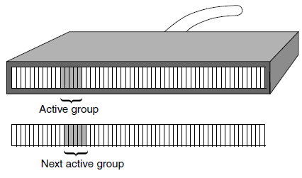
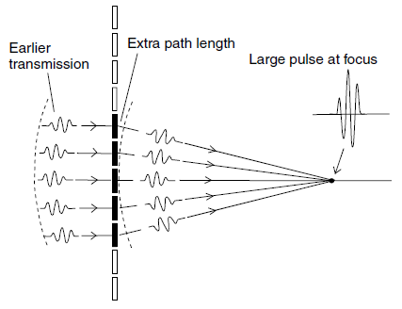
vznik 2D obrazu
Na krystalu se jednotlivé elementy aktivují ve skupinách
Vytvoření vysílacího fokusu – vysoká amplitudy pulzu v místě fokusu
  Odlišné časování aktivace elementů

Slide 28
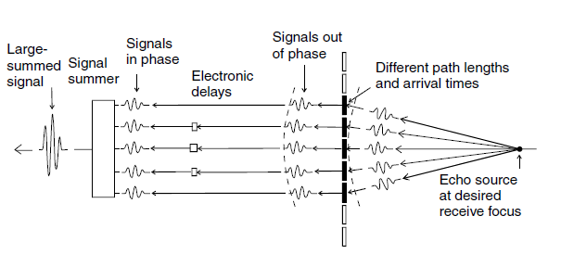
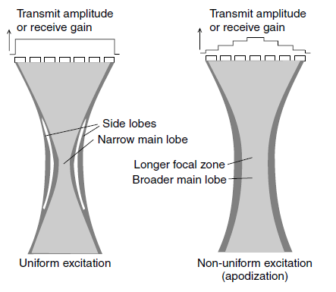
vznik 2D obrazu
Tvorba fokusu na příjmu – zpoždění signálu centrálních elementů
Apodizace – menší intenzita vnějších elementů omezí artefakty postranních svazků za cenu širšího fokusu

Slide 29
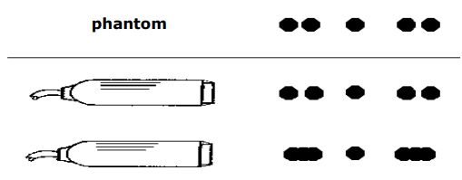
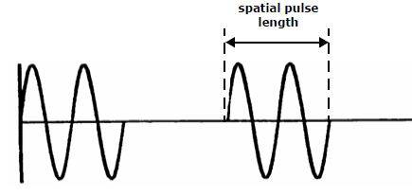


Rozlišení 2D obrazu
Schopnost přístroje odlišit 2 struktury uložené blízko sebe
2 druhy rozlišení
1) Axiální rozlišení – podél UZ svazku
  = ½ délky pulzu
  délka pulzu = vln. délka x počet cyklů v pulzu
  Závisí tedy na frekvenci
2 body od sebe 0,7mm rozlišení 0,45mm
2 body od sebe 0,7mm rozlišení 0,9mm
Image Resolution. Ultrasound Guided Regional Anesthesia. http://usra.ca/imageresolution.php
Basic Ultrasound Physics. Chapter 1. Edelman S. https://asecho.org/wp-content/uploads/2017/05/025_Edelman_Basic-Ultrasound-Physics.pdf
Notes:
Ultrasound waves are generated in pulses (intermittent trains of pressure waves) and each pulse commonly consists of 2 or 3 sound cycles of the same frequency. The pulse length (PL) is the distance traveled per pulse.
Pulz musí být schopný se trefit do bodu bez toho, aby se trefil do bodu předcházejícího nebo následujícího

Slide 30
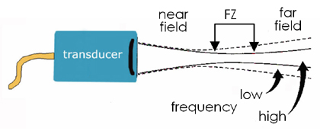
Rozlišení 2D obrazu
2) Laterální rozlišení – kolmo ke svazku
  Dáno šíří UZ svazku
  Šíře svazku nepřímo úměrná frekvenci
  Svazek má nejmenší šíři v místě fokusu, ten můžeme upravit nastavením fokusace
Zvýšením frekvence sondy
  Zvýšíme axiální i laterální rozlišení!
Image Resolution. Ultrasound Guided Regional Anesthesia. http://usra.ca/imageresolution.php
Basic Ultrasound Physics. Chapter 1. Edelman S. https://asecho.org/wp-content/uploads/2017/05/025_Edelman_Basic-Ultrasound-Physics.pdf

Slide 31
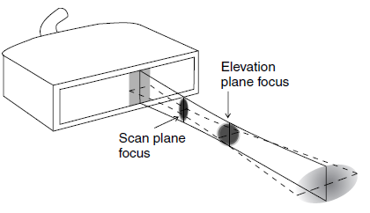
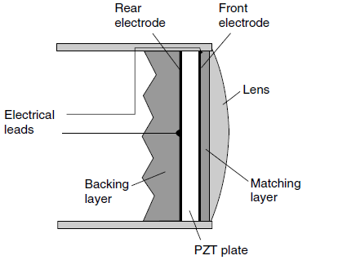
Tloušťka řezu
Šíře UZ pulzu v rovině elevace určuje šíři řezu, tedy i množství šumu v obraze a do určité míry citlivost přístroje
Fokusaci v této rovině zajišťuje akustická čočka

Slide 32
nižší frekvence = horší rozlišení
vyšší frekvence = vyšší rozlišení
Sonda C5-1 5 MHz
Sonda L12-5 12 MHz
Notes:
Jen ukázka lepšího rozlišení stejného obrazu (za sebou) močový měchýř, děloha, rektum)

Slide 33
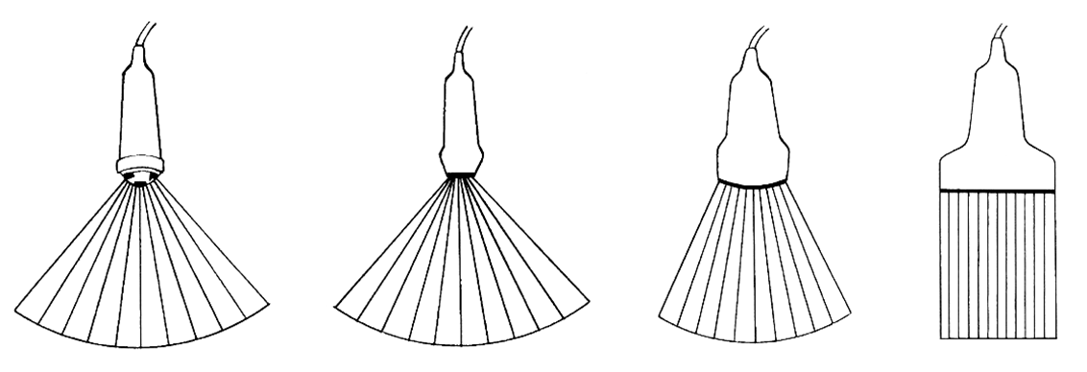
Typy ultrazvukových sond
Mechanická sonda:
B zobrazení v reálném čase
mechanické vychylování svazku
generace jedním měničem umístěným na otočné hlavici
Sektorová sonda:
2-3 MHz
měniče uspořádáné do krátké lineární řady
buzeny současně
s různou fází
elektronické vychylování svazku v sondě s úzkou základnou.
Konvexní sonda:
1-6 MHz
měniče jsou uspořádáné do konvexně vyklenuté řady
Lineární sonda: 5-20 MHz
měniče jsou uspořádáné v jedné řadě
počet vertikálních obrazových řádků je úměrný počtu měničů
Notes:
Mechanické sondy se již prakticky nepoužívají
Sektorové sondy mají výhodu v malé aktivní ploše, jsou proto využívány zejm. v kardiologii pro zobrazení srdce z úzkých mezižeberních prostor.
Lineární sondy poskytují nejkvalitnější obraz, ale mají malé FOV (field of view)

Slide 34
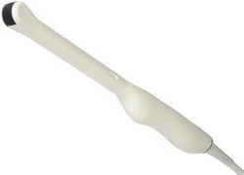
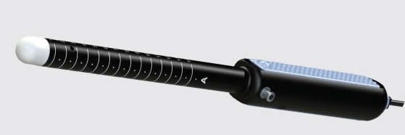



Další typy ultrazvukových sond
endokavitální (mikrokonvexní, lineární, radiální)
intravaskulární
Notes:
Endorektální sonda mikrokonvexní, endorektální triplane sonda, endoanální cirkulární sonda
Laparoskopická sonda, intravaskulární sonda

Slide 35
Nastavení přístroje parametry
Notes:
Zde uvidíme základní možnosti nastavení UZ přístroje uživatelem
Přístroje obsahují pro jednotlivé sondy přednastavení (preset) pro nejčastější vyšetření (Abdomen, Renal, Venous,…), ve kterých je různě nastavena řada dalších paramaterů, které uživatel měnit nemůže.
Neuvádím zde např. nastavení (střední) frekvence sondy, kterou u některých výrobců lze měnit, u některých ne (resp. si ji změní přístroj při změně jiného paramateru, např. depth)

Slide 36



2D Gain a TGC tahové ovladače
Time Gain Compensation
potenciometry - zesílení ech
lze i automaticky (AGC) jednorázově nebo kontinuálně
Notes:
Gain – ovládá velikost zesílení vracejících se ech. Zesiluje všechna echa bez závislosti na hloubce.
Navíc lze toto zesílení selektivně volit pomocí tahových ovladačů (potenciometrů) TGC (Time Gain Compensation). Tím dojde ke kompenzaci zeslabených ech, které se vrací v různém čase. Tahové ovladače nastavují tedy zesílení příjmu pro 2D obraz a M-mód v jednotlivých hloubkách.
Při zobrazení Color, Doppler a Power nemají tahové ovladače žádný vliv.
V případě nastavení všech ovladačů doprostřed dochází ke stejné úpravě zesílení v celém obraze. Vždy ale funguje automatické zesílení signálu z větší hloubky na základě předpokládaného útlumu signálu, tedy již při nastavení na střed můžeme získat homogenní obraz.
Received echoes from focal points close to the surface require little, if any, amplification. This region is referred to as the near field. However, echoes received from focal points deep in the body are extremely weak and must be amplified by a factor of 100 or more. This region is referred to as the far field. The receiver AFE (analog front-end controller) has this unique challenge. It should be capable to adapt to both weak (far field) and strong (near field) received signals. This means that any strong echo must be conditioned so as to not saturate and distort the receive chain and any weak echo must be amplified while inducing minimal noise to determine the source of the echo. For this purpose, most of the receiver AFEs consists of:
• A highly linear low noise amplifier (LNA) – whose gain is digitally programmable. Sometimes it also has programmable input impedance for improved ultrasound probe matching characteristics
• A Voltage-Controlled Attenuator (VCAT) – controlled through high bandwidth analog pins, allowing for fast control (Note that some devices also provide digital attenuation control along with analog control. The digital control feature can eliminate the noise from the VCNTL circuit and ensure better SNR and phase noise for the TGC path. However, this document talks about the analog approach only). This block is capable of increasing or decreasing the gain (linear in dB) using external signal. Typically, a differential control structure is used to reduce common mode noise.

Slide 37



Zoom
lupa
pouze zvětšení pixelu
není více informací
Notes:
Lupa
Zvětšuje obraz v 8mi úrovních
velikost detailu stejná
vyšetření objemného orgánu – jater – přehlednutí

Slide 38


HD - zoom
High Definition
výkon výpočetní jednotky přístroje je soustředěn pouze na zvolenou výseč obrazu
Notes:
High definition – „lupa“ s vysokým rozlišením
výpočetní síla
oblast zájmu omezení polem
x-krát podrobnější detail

Slide 39


Depth – hloubka zobrazení
Ovlivní
mechanický index
někdy použitou frekvenci sondy
snímkovací kmitočet - FR
hloubka fokusace
Doplnit
Notes:
Nastavení dle vyšetřované oblasti, hloubka je ovlivněna anatomickou polohou vyšetřovaného orgánu.
Při volbě hloubky se mění 2D obraz, stupnice hloubky, dále MI, TI, snímkovací kmitočet a hloubka fokusace.
Dále je nutné upravit fokusaci dle oblasti zájmu.

Slide 40



Fokus
optimální „zaostření“ uz svazku
Sprawls P. The Physical Principles of Medical Imaging, 2nd Edition
Notes:
Funkce fokus stanovuje hloubku, ve které je uz svazek optimálně zaostřen.
An important characteristic of an ultrasound pulse is its diameter, which is also the width of the ultrasound beam. The diameter of a pulse changes as it moves along the beam path. The effect of pulse size on image detail will be considered in the next chapter.. At this point we will observe the change in pulse diameter as it moves along the beam and show how it can be controlled.
The diameter of the pulse is determined by the characteristics of the transducer. At the transducer surface, the diameter of the pulse is the same as the diameter of the vibrating crystal. As the pulse moves through the body, the diameter generally changes. This is determined by the focusing characteristics of the transducer.

Slide 41






Zóny
frame rate
Notes:
Přístroj nabízí možnost zvýšit počet fokusů až na 5.
Počet fokusačních zón. Maximální počet je 5
rozptyl zón se dá měnit
obraz v reálném čase – „trhavý“

Slide 42

Komprese
Určuje jak velký rozsah intenzit přijatého signálu se má zobrazit
Strong
reflection
Compress
Dynamic
Soft Tissue
Expand
Range
Weak
Compress
reflection
Visual light
Notes:
dynamický rozsah –Dynamic range - poměr nejvyššího a nejnižšího signálu v dB
1-6,
nižší dynamický rozsah – více kontrastu, lepší senzitivitu (hluboké malé cévy)
vyšší – eliminuje šum
většinou si ji uživatel stanovuje dle individuálních potřeb

Slide 43



Komprese , dyn. rozsah
Malý DR – méně stupňů šedi (více čenobílý), obraz je více kontrastní
Vysoký DR –více stupňů šedi, hladší obraz
Notes:
dynamický rozsah –Dynamic range - poměr nejvyššího a nejnižšího signálu v dB
1-6,
nižší dynamický rozsah – více kontrastu, lepší senzitivitu (hluboké malé cévy)
vyšší – eliminuje šum
většinou si ji uživatel stanovuje dle individuálních potřeb

Slide 44


Gray maps
Podobný vliv na obraz jako DR
Neovlivňuje celkový počet stupňů šedi
Přiřazuje danou intenzitu signálu konkrétnímu stupni šedi (křivky)
Notes:
Adjusting gray maps on your image has a similar effect on an ultrasound image as changing the dynamic range., but they are different. While Dynamic Range adjusts the overall number of shades of gray, a gray map determines how dark or light you prefer to show each level of white/gray/black based upon the strength of the ultrasound signal.

Slide 45





Chroma maps
skotopické vidění
tyčinky
adaptace !
asi 25 stupňů šedi
horší rozlišovací schopnost
fotopické vidění
čípky, mil. barev
lepší rozlišení detailů
Notes:
Funkce chrome umožňuje nahradit intentzity ech šedého obrazu zvolenou barvou.
Na slidu vidíte 4 možné barvy ech.
Skotopické vidění - tyčinky, asi 25 stupňů šedi, adaptace, horší rozlišovací schopnost,
Fotopické vidění – čípky, mnoho miliónů barev, vyšší intenzita světla, lepší rozlišení detailů
Výrazné barevné kódování se v praxi moc nepoužívá (zvykem je ale u CEUS)

Slide 46


Duální zobrazení
Srovnání párových struktur
Výpočet objemu
Notes:
Rozdělení obrazovky na 2 poloviny, obraz může vykreslovat vždy jen jedna polovina obrazovky., druhá je jen uložený obraz (užitečné při zobrazení 2 kolmých rovin a následném měření objemu struktury)

Slide 47




Spatial Compound Imaging
SonoCT, CrossXBeam, CRI, SieClear, ApliPure, …
UZ sonda vysílá svazek pod více úhly (3, 5, 7)
přijaté obrazy se složí do jednoho
  Omezuje artefakty – např. dorsální stínění
  Neúčinné u velmi povrchových struktur
Notes:
složený obraz – uz sonda vysílá uz „paprsky“ ve více úhlech, tj. tyto „paprsky“ si „ošahají“ lézi a „vidí“ ji „jakoby“ zezadu.
Odražená echa se skládají v reálném čase.
Jinou možností je frequency compound imaging

Slide 48


bez SonoCT
Sono CT
Notes:
Ledvina bez a s Compound imaging, Harmonické zobrazení je zapnuté v obou případech

Slide 49




bez SonoCT
Sono CT
Notes:
HARM na obou
Lepší vizualizace okraje ledviny, struktury parenchymu, méně šumu
Kameny jsou více echogenní, ale mají méně výrazné okraje
Omezuje akustický stín!
Pozor na drobnou lithiasu!

Slide 50




ApliPure – různá intenzita nastavení
Notes:
Toshiba ApliPure 0-3, ale od 2 asi dává specle reduction (ApliPure+)

Slide 51




Harmonické zobrazení - přirozené
• detekce druhého harmonického kmitočtu a potlačení
základního kmitočtu vysílaného sondou
• výrazné zlepšení poměru signál-šum
Notes:
Vznik harmonické frekvence až ve tkáni:
ta tedy urazí poloviční vzdálenost, než kdyby 2-násobnou frekvenci vysílala sonda
vznik harmonických frekvencích přináší informaci o složení tkáně
Lépe zobrazuje „hlouběji“ uložené struktury – resp. existuje optimální vzdálenost, kde má největší přínos (příliš malá hloubka negeneruje dostatečný harmonický signál, přílišná hloubka vede cestou zpět k příliš velkému útlumu)

Slide 52


bez HARM
HARM
Zvýrazní dorsální akustický stín
Notes:
Oba obrázky oba bez Compound imaging
Lepší detekce ložisek a zejm. odlišení cyst
Zvýrazní dorsální akustický stín
Doporučeno používat vždy v oblasti břicha!

Slide 53


bez HARM
HARM
Lepší odlišení cyst (zde ledvina)

Slide 54


Spatial Compound Imaging + Tissue Harmonic Imaging – zlepší kvalitu obrazu a hodnocení ložisek
Yen CL, Jeng CM, Yang SS. The benefits of comparing conventional sonography, real-time spatial compound sonography, tissue harmonic sonography, and tissue harmonic compound sonography of hepatic lesions. Clin Imaging. 2008 Jan-Feb;32(1):11-5.
Harmonic + SonoCT
Notes:
Brant WE, Helms CA. Fundamentals of diagnostic radiology. Lippincott Williams & Wilkins. (2007)

Slide 55

Speckle reduction
X-res, SRI, iClear, Adaptive Speckle Reduction, SonoHD, ApliPure+
Speckle v UZ obraze představují specifický šum, jsou výsledkem interference vln vznikajících při Rayleighově rozptylu
  Jde o obrazový artefakt, ale nese informaci o prostředí
Postprocessing
Čistší obraz, bez artefaktů

Slide 56
Artefakty B modu a způsob jejich eliminace

Slide 57



dorzální akustické zesílení
za strukturami s malým útlumem (např. cysty)
větší energie prošlého signálu
odrazy za cystou jsou silnější
Notes:
Dorzální ak. zesílení má čistě fyzikální podstatu. Při průchodu uz vlnění prostředím s nízkou akustickou impedancí /odporem/ ztrácí uz signál málo energie, v porávnání s prostředím mimo toto prostředí, např.cystu. Prošlý signál má tedy větší energii a proto odrazy za cystou jsou silnější a tak vzniká dojem oblasti s vyšší odrazivostí.
Tento fenomén je však i cennou pomůckou při dif.dg. anechogenních cyst.
Na stejném fyzikální principu je založený i opačný jev – akustické zeslabení.

Slide 58



akustický stín
odraz signálu zpět nebo absorpce
oblast v akustickém stínu nelze posoudit
konkrement/kalcifikace/kost, plyn
fokusace
Notes:
Artefakt akustického stínu vzniká při interakci uz vln s tkáňovými strukturami, kdy veškerá energie nebo alespoň její převážná část je odražena zpět nebo absorbována.
Oblast ležící v aktustickém stínu nelze posoudit.
Akustický stín je nepřímým průkazem konkrementu, kalcifikace nebo i silně absorbující infiltrace.
Enterální vzduch může způsobit buď hypoechogenní stín, NEBO hyperechogenní - a to například v případě mnohočetných reflexí…

Slide 59


fenomén okrajového stínu
za oválnými dutinami, např. žlučníkem
tangenciální dopad vlnění
rozptyl a lom vlnění
žlučník
Matthias Hofer: Kurz sonografie, 2005, ISBN 80-247-0956-2
Notes:
je způsoben tangenciálním dopadem UZ vln na oválné struktury, např. žlučník či cysty.
Za stěnou dochází k rozptylu a lomení UZ vln a vzniká stín, který je nutno odlišit od stínu např. konkrementů.

Slide 60


reverberace (opakovaní)
opakované odrazy na paralelních odrazových plochách
komplex stejně vzdálených ech
intenzita s hloubkou klesá
dojem vnitřní struktury
(u cystických útvarů)
např.: „ohony komet“
Hrazdira Ivo: Stručné repetitorium ultrasonografie. 2003.
Notes:
vznikají opakovanými odrazy kolmo dopadajícího uz vlnění na paralelních odrazových plochách .
Přístroj interpretuje opakované odrazy od téže struktury a delší čas návratu signálu, jako by vznikaly v hloubce tkáně.

Slide 61

ohon komety
jedná se o zvýrazněnou reverbaci dvou přilehlých rozhraní
drobné kameny, svorky
výsledkem je slábnoucí hyperecho distálně
Case courtesy of Assoc Prof Frank Gaillard, https://radiopaedia.org/cases/7922
Notes:
Příkladem je adenomyomatosa žlučníku

Slide 62

ring-down artefakt
podobný ohonu komety, ale mechanismus je jiný
speciální typ rezonančního artefaktu
spojen pouze s plynovými bublinami
UZ puls se potká s tekutinou obklopenou plynovými bublinami uspořádanými do tvaru obráceného čtyřstěnu. Tekutina rezonuje a vysílá signál zpět k UZ sondě ve formě jedné nebo více rezonančních frekvencí,
nejsou zde žádné reverberace (zpětné odrazy)
Case courtesy of Dr Balint Botz , https://radiopaedia.org/cases/65567
Notes:
Příkladem jsou B-linie při UZ plic

Slide 63


artefakt zadní stěny
šikmý průchod UZ vlnění stěnou, např. žlučníku, cysty
neostré zobrazení
rozlišení např. od sedimentujícího materiálu (drobných konkrementů, drtě, krevního koagula)
vyšetřit ve 2 rovinách, změna polohy pacienta
Matthias Hofer: Kurz sonografie, 2005, ISBN 80-247-0956-2
Notes:
tento artefakt může způsobit neostrost od sondy vzdálenější zadní stěny cystického útvaru, např. žlučníku, močového měchýře či cysty.
Vzniká tak, že uz signál probíhá na zobrazovaný útvar nikoliv kolmo, ale šikmo.
Tento artefakt může simulovat přítomnost sedimentujícího patol. materiálu, např. krevních koagul, drtě či drobných konkrementů.

Slide 64
skvrnové artefakty - speckle
interference UZ vln
  rozptyl
struktury s menší velikostí než vlnová délka ultrazvuku
sumace odrazů buněk
obraz větších celků – skvrny
parenchymové orgány, např. játra
Hrazdira Ivo: Stručné repetitorium ultrasonografie. 2003.
Notes:
s.a. vznikají v důsledku interference uz vln s tkáňovými strukturami, jejichž velikost je podstatně menší než vlnová délka použitého uz vlnění
V důsledku prostorové a časové sumace odrazů od buněk nebo jejich skupin vzniká obraz větších celků – skvrn. Tyto tzv. skvrny ale neodpovídají skutečné struktuře tkáně.
Tento druh artefaktu je typický pro parenchymové orgány, např. jaterní tkáň.

Slide 65


Artefakt zrcadlení
zrcadlové artefakty
zdvojení obrazů
prostředí 1
zrcadlový obraz
prostředí 2
Hrazdira Ivo: Stručné repetitorium ultrasonografie. 2003.
Notes:
Zrcadlení vzniká v důsledku odrazu a lomu uz vln na plošných odrazivých strukturách, např. bránici.
Uz vlny jsou odkloněny natolik, že na druhé straně bránice vytvoří zrcadlový obraz původních struktur. Zrcadlový obraz je téměř vždy slabší, někdy i méně ostrý.
Vyhnout se mu můžeme nakloněním sondy – kdy buď zmizí nebo změní polohu.

Slide 66


Artefakt postranních paprsků
Side lobe artifact
způsobené postranními UZ paprsky, které jsou sice slabší, ale mohou se od výrazně odrazivého rozhraní vrátit zpět a zobrazit jej přímo v ose obrazu
Notes:
Zde obrázek z Dopplera, bez Dopplera nemám, ale artefakt je i v B módu

Slide 67


Elektronický šum
interferencí jiných částí přístroje, (mobilní telefon)
také špatným nastavením přístroje
akustický výkon
Notes:
1. příklad - 2 UZ sondy zároveň do stejné oblasti (2 přístroje)

Slide 68
Dopplerovské modality

Slide 69


Dopplerův princip
Johann Christian Doppler (1803-1853)
fyzik a matematik
princip formulován v roce 1842, Praha
platí pro všechny druhy vlnění

Slide 70

Dopplerův princip
přibližuje-li se zdroj zvuku o konstantní výšce (frekvenci) tónu směrem k pozorovateli, vnímá pozorovatel výšku tónu vyšší, rozdíl mezi frekvencemi záleží na rychlosti pohybu
f_{p} - pozorovatelem přijímaná frekvence vlnění
c - rychlost šíření vlnění v daném prostředí
v - rychlost pohybu zdroje směrem k pozorovateli
f_{v} - zdrojem vyslaná frekvence vlnění

Slide 71

Dopplerův efekt - frekvenční posun
rozdíl frekvence vyslané a přijaté (Δf = f₀ – f₁)
velikost frekvenčního posuvu je přímo úměrná frekvenci, rychlosti krevního toku a kosinu úhlu, který svírá směr UZ vln a tok krve
  kritická mez nad 60°
výpočet rychlosti pohybujících se elementů
Δf – frekvenční posuv
c – rychlost šíření uz vlnění
f₀ – frekvence sondy
α – úhel insonace
v – rychlost toku

Slide 72
Dopplerovské zobrazení
změna frekvence je determinována rychlostí (budeme tedy měřit rychlost)
intenzita přijatého signálu je determinována množstvím pohybujících se elementů (např. krvinek)

Slide 73
Dopplerův efekt - frekvenční posuv
Oblast průtoku
Střední rychlost proudu (mm/s)
Vlásečnice
0,4–1
Velké žíly
100
Aorta
300
spektrum posuvů při rychlostech snímaných při UZ vyšetření a použité frekvenci sondy je v rozmezí stovek až tisíců Hz
sonda 5 MHz
rychlost toku krve 30cm/s
cos 60° = 0,5
2 • 5000000 s⁻¹ • 0,3 ms⁻¹ • 0,5
1580 ms⁻¹
949 s⁻¹ (Hz)
Δf =
=
rychlost šíření zvuku v měkkých tkáních
Silbernagl S., Despopoulos A.: Atlas fyziologie člověka, Praha, Avicenum, 1984, 735 21 – 08/5,s. 140–142.
Hrazdira, I., Mornstein, V.: Úvod do obecné a lékařské biofyziky, 1998, ISBN 80–210–1822–4.

Slide 74


Rayleighův-Tyndallův rozptyl
od čeho se UZ vlny v cévách odráží?
velikost erytrocytů (7x2μm)
vlnová délka UZ 5 MHz = 300 μm
krev je anechogenní – nevznikají odrazy
40-50x
http://www.mhhe.com/biosci/esp/2001_saladin/folder_structure/tr/m1/s4/
Silbernagl S., Despopoulos A.: Atlas fyziologie člověka, Praha, Avicenum, 1984, 735 21 – 08/5,s. 58
Notes:
čte se /rejli/ - rozptyl záření při šíření prostředím, jež obsahuje částice velikiosti řádově menšícho romzěrů než vlnová délka tohoto záření
TYNDL - rozptyl světla při průchodu kalným prostředí. Rozptýlené světlo je polarizováno, zpsobuje modrou barvu oblohy, červené zbarvení Slunce při východu a západu

Slide 75
Dopplerovské systémy
Přijímaný signál je stejný jako u B modu, obsahuje několik komponent
  Stacionární tkáně
  Pohybující se tkáně
  Pohybující se krev
  Stacionární krev
Cílem je zobrazit dopplerovské signály z krve a potlačit signál stacionárních a pohybujících se tkání
 | Rychlost | Intenzita signálu
krev | 0-600 cm.s^{–1} | nízká
tkáně | 0-10 cm.s^{–1} | vysoká (o 40dB vyšší)
Notes:
In general, Doppler signals from blood are of low amplitude and high-frequency shift , whereas those from tissue are of high amplitude
and low-frequency shift . These differences provide the means by which true blood flow signals may be separated from those produced by the surrounding tissue.

Slide 76

Kontinuální Doppler
dopplerovské systémy s kontinuální nosnou vlnou (CW)
nejjednodušší zařízení
chybí axiální rozlišení, tj. nelze určit hloubka, ze které signál přicház
dva elektroakustické měniče (krystaly)
  vysílač
  přijímač
oba měniče jsou vůči sobě skloněny ve velmi tupém úhlu
v oblasti zájmu se překrývají
je-li v oblasti zájmu více cév ⇒ záchyt signálu ze všech cév oblasti ⇒ součet signálu ⇒ nelze odlišit rychlost toku v jednotlivých cévách
využití: tužkové Dopplery, cévní chirurgie
měří libovolně velké rychlosti

Slide 77


Kontinuální Doppler

Slide 78

Kontinuální Doppler - demodulace
Referenční signál
Detekovaný signál s frekv. posunem
Součin obou signálů
Výsledný signál, vysokofrekvenční složka odstraněna low-pass filtrem
Notes:
Součinu signálu se užívá k modulaci, kdy je signál násoben modulačním signálem.

Slide 79

Kontinuální Doppler – demodulace a high-pass filtr
Změřený signál
  vysokoamplitudová složka ze stacionárních tkání a nejpomalejších rychlostí
  Nízkoamplitudová složka s dopl. Posunem
Signál bez vysokofrekvenční složky
Odstraněny nejnižší frekvence – stacionární tkáně, ale i nejnižší rychlosti

Slide 80
Pulzní Doppler
pulzní dopplerovské systémy (PW)
jeden elektroakustický měnič, který střídavě ultrazvukové vlnění vysílá a přijímá
sonda pracuje ve střídavém, tj. pulzním režimu
rytmus vysílání se označuje jako opakovací frekvence a je v horní oblasti frekvencí omezen dobou potřebnou ke zpětnému návratu odraženého signálu
doba mezi vysláním a příjmem ultrazvukového impulzu je úměrná vzdálenosti cévy od ultrazvukové sondy
umožňuje záznam rychlostního spektra toku krve v cévě
vyšší mechanická energie
1/1000 vysílač, 999/1000 přijímač

Slide 81

Pulzní Doppler
Notes:
In a PW system it is possible to use the same element or elements for both transmit and receive. In the pencil probe only one element is needed, serving both the
transmit and receive functions. The region from which Doppler signals are obtained is determined by the depth and length of the gate, which are both controlled
by the operator.

Slide 82

Pulzní Doppler - demodulace
Referenční signál
Detekovaný signál s frekv. posunem
Součin obou signálů
Vysokofrekvenční složka odstraněna low-pass filtrem, Výsledný signál zobrazuje dopplerovské posuny
Notes:
Detekovaný signál obsahuje jen to co prošlo electronic gate – odpovídá sample volume

Slide 83

Pulzní Doppler
5 následných pulzů
V přijatých signálech je zvětšující se posun fáze
Notes:
PW Doppler is a ‘phase-domain process’. The received ultrasound signal is shown in comparison to the reference signal for five consecutive ultrasound
pulses. Also shown are the signal after the reference and received signal have been multiplied, and the final detected Doppler signal after low-pass fi ltering. The first
ultrasound signal is in phase with the reference signal and the detected Doppler amplitude achieves its peak positive value. For consecutive echoes the received and
reference signals become misaligned until, in the 5th pulse of this example, they are ‘out of phase’ and the detected Doppler amplitude reaches its peak negative
value.

Slide 84

Aliasing
Notes:
V obrázku b body odpovídají tomu co jsem získal za výsledky z obrázku phase-domain

Slide 85

Barevný Doppler
barevné dopplerovské mapování průtoku, Color Doppler Imaging (CDI), Color Flow Mapping (CFM)
v B-obrazu je definovaná výseč, ze které je dopplerovská informace o rychlosti a směru toku analyzována a zobrazena v podobě barevných pixelů
sběr dat podél jedné linie minimálně 3x – snížení FR
  průměrný frekv. posun
VÝHODY:
  snadná identifikace cévy, zobrazí tok i v malých cévách
  určení směru toku krve - barva
  semikvantitativní, přibližně stanoví rychlost
    odstín
NEVÝHODY:
  zobrazení střední rychlosti toku
  ↓ citlivost pro pomalé toky
  sklon k barevným artefaktům při pohybu
  ↓ frame rate (50-150ms)
pozor na šířku okna !

Slide 86

Spektrální záznam
časový průběh rychlosti
podél jediné vertikální obrazové linie jsou vysílány opakované impulzy
dopplerovská informace o rychlosti toku
analyzována a zobrazena jako dopplerovské spektrum
rychlost
čas
Notes:
proč tam není systélické okno - příčina?

Slide 87


Duplexní a triplexní zobrazení
duplexní
  kombinace dvojrozměrného dynamického zobrazení (B-mode) a pulsního dopplerovského měření
triplexní
  kombinace B zobrazení se spektrální křivkou a barevným dopplerem
triplex

Slide 88


Energetický Doppler
Color Doppler Energy (CDE), Color Power Angio (CPA), Color Amplitude Imaging (CAI), Color Angiography, Doppler Power Mode, Power Mapping, Amplitude Mapping.
zobrazuje celou energii dopplerovského signálu
  úměrná ploše vymezené spektrální křivkou
nezávislost na
  dopplerovském úhlu (kromě 90°)
  rychlosti
umožní zobrazit větší dynamický rozsah energie = i velmi pomalé toky

Slide 89


Energetický Doppler
pouze jedna barva
barevný odstín pixelu
  přímo odpovídá amplitudě (energii) dopplerovského signálu
  vyjadřuje množství pohybujících se elementů
neovlivněn Nyquistovým limitem ⇒ nedochází k aliasingu
vysoká citlivost k artefaktům
neurčí směr toku ani rychlost
směrový energetický Doppler

Slide 90
Směrový energetický Doppler
synonyma: Directional Power Doppler
umožňuje určení směru toků i rychlostí
Kolmý tok
Amplituda
Slabý signál
-100 cm.s⁻¹
Rychlost
+100 cm.s⁻¹
Záporný tok od sondy
Kladný tok k sondě

Slide 91

Další způsoby zobrazení pohubu struktur
DTI – Doppler Tissue imaging
  Modifikace barevného Dopplera se snížením senzitivity a rychlostní škály
B flow
  Jsou vyslány 2 komplementární pulzy, při součtu odražených pulzů jsou stacionární tkáně potlačeny
Hoskins, P. R., et al. (2010). Diagnostic ultrasound: physics and equipment. .
Notes:
Z brožury GE Logiq E10
MVI - Conventional flow techniques acquire a limited number of samples for each point in the flow ROI. MVI is designed to continuously acquire samples at each point in the flow ROI. Unlike traditional flow techniques that fire the entire B-Mode image sequentially and then resume the flow transmit events, this continuous MVI scan sequence transmits only parts of the B-Mode image in between individual flow firings.
Radiantflow algorithms add height and depth information to CF, PDI or MVI signals to provide a 3D-like appearance.

Slide 92
Dopplerovská USG - nastavení parametrů

Slide 93

???
???
???
???
???
???
???
???
???

Slide 94


Konvence značení
směr průtoku při pohybu k sondě (od sondy) - BART
průtok směrem k sondě je zobrazen ve spektru nad nulovou linií
průtok směrem od sondy je zobrazen ve spektru pod nulovou linií

Slide 95


Color gain
nezávisle od 2D Gain
Notes:
Zesílí se barevný signál

Slide 96
PW gain
nezávisle od 2D Gain, Color Gain
Notes:
Zesílí se signál spektrálního záznamu - křivky

Slide 97



Priorita barevného záznamu
Color versus Gray Scale, Gray Scale - Color Supression, Color versus Echo Priority, Write Priority
prahová hodnota intenzity v B módu
dopplerovské signály v místech vyšší intenzity ignorovány
  ↓ priorita – potlačí barvu v okolí cévy
  ↑ priorita – zobrazí barvu z echogenní / drobné cévy
Notes:
Vždy je nastavena nějaká prahová hodnota intenzity v B módu. Pokud je detekován dopplerovský signál z místa, které má vyšší intenzitu v B módu než nastavený práh, tak se dopplerovský signál nezobrazí (cíl – odstranit šum ze struktur, které neobsahují cévy)

Slide 98

Citlivost barevného záznamu
color sensitivity, pulse number, line density
počet UZ impulzů podél vertikální obrazové linie (min. 3)
více impulzů (např. 14 impulsů/linii)
  vyšší barevná citlivost (pomalé toky – skrotum, lýtkové žíly)
  ↓ frame rate
méně impulzů (7-9)
  ↓ citlivost - jen rychlé toky
  ↑ frame rate (echokardiografie)

Slide 99


Perzistence barevného záznamu
color persistence, frame averaging
↑ persistence
  lepší poměr S/Š
  snažší detekce krátce trvajících hemodynamických dějů
  lepší vykreslení cévních kontur
nevýhody:
  stírání variací barevného obrazu v čase
  pulzatilní x žilní tok

Slide 100



Výseč vs. frame rate

Slide 101





Steering
lineární sondy
malá možnost sklopení
elektronické sklopení dopplerovských vln
lineární sonda
Notes:
Steering v B modu – má GE – zlepší vizualizaci jehly při biopsii, zlepšení ale jen v některém úhlu

Slide 102


Steering
Automatická inverze barevného spektra (nastavení)

Slide 103
Dopplerovský úhel
úhel mezi směrem vysílaných UZ vln a směrem toku krve
α = 0° = maximum frekvenčního posuvu (cos 0° = 1)
úhel > 60° ∼ riziko chyby, nelze přesně kvantifikovat toky
90° ∼ žádný signál (cos 90° = 0)
90° ∼ krev není vůči sondě v pohybu
Využívat co nejmenší úhel!!!
Nevyšetřovat při dopplerovském úhlu > 60°!!!
100
50
60°
chyba (%)
90°
0
α
0°
60°
90°
0°
céva
dopplerovský úhel

Slide 104



Dopplerovský úhel + chyba 4°
Notes:
cos 86 0.07

Slide 105


Vzorkovací objem
oblast, kde se měří signál (rychlost toku)
  nastavuje se umístění, tj. hloubka
  velikost
    podle šíře cévy
    co chceme hodnotit

Slide 106


Frekvence vzorkování signálu
PRF, Scale
vzorkovací frekvence ≅ počet UZ impulsů za sekundu
Shannon-Kotelnikovův vzorkovací teorém
    vzorkovací frekvence musí být minimálně dvojnásobkem nejvyšší frekvence, kterou zobrazujeme
    první signál se musí vrátit před vysláním dalšího
mezní hodnota ~ Nyquistův limit
10 min
50 min
Notes:
fotka aliasing efektu na obrazovce

Slide 107
Aliasing

Slide 108



Aliasing efekt
„přestřelování“
podstatná ztráta informace, její zkreslení
platí pro barevné i spektrální zobrazení
Vznik závisí na
  rychlosti toku –> vyhledání stenózy
  nastavení přístroje (Scale)
  frekvenci sondy
  úhlu cévy k UZ svazku
  vzdálenosti od cévy
II. ultrazvukový kongres. Čejkovice. 15.-17.1. 2009.
Notes:
Aliasing nepřímo závisí na
frekvenci sondy (přes dopl. posun)
úhlu cévy k UZ svazku (určuje dopl. posun)
vzdálenosti od cévy (určuje max PRF)

Slide 109





Baseline
Pro barevný i spektrální záznam

Slide 110


Filtr
wall filter, high pass filter, thump filter
zdroj signálu
  krevní tok
  nízkofrekvenční pohyby měkkých tkání – přenesené pulzace (srdce, cévy), dýchací pohyby
jednoduchá elektronická propust
vyloučení signálů s nízkou frekvencí, např. 25-200 Hz (až 1500 Hz)
! vyloučení i signálů s malým frekvenčním posuvem (pomalé toky, např. v žilách)
! mylná diagnostika např. trombózy
Dynamic Filter

Slide 111



Měření průtoku
Při správném nastavení lze změřit objemový průtok krve danou cévou
$Q_{v}$ [ml/min]= TAVM [cm/s] x S [cm²] x 60
Vzorkovací objem!
TAMV……..Time-averaged mean velocity
S……………plocha

Slide 112
color gain
úhel
vzork. objem
PW gain
priorita barev. záznamu
směr toku
PRF
PRF
(scale)
wall filtr

Slide 113
Artefakty při dopplerovském zobrazení

Slide 114

Odstranění aliasingu
Úprava Baseline
Zvýšení PRF – Scale – má limit
Mít sample volume blíže povrchu (lze mít vyšší PRF)
Snížení frekvence sondy – zmenší se frekvenční posun
  Volba sondy s nižší frekvencí (konvexní)
Zvýšit úhel mezi cévou a UZ svazkem (ale < 60°)
  ale ne jen nastavený úhel!

Slide 115
Artefakt vysoké PRF
↑ PRF – řeší aliasing
  limitace hloubkou oblastí zájmu
odrazy zaregistrovány po vyslání dalšího impulsu
lokalizace zdroje mezi zdroj a skutečnou cévu
automatická korekce
  ↓ citlivost k pomalým tokům
artefakt
céva
céva

Slide 116

„Artefakt“ relativního směru toku
v různých částech jedné cévy
protisměrné toky
vinuté cévy
sektorová/konvexní sonda

Slide 117

Artefakty pohybové
srdeční činnost, cévní pulzace, respirace
↑ amplituda ~ ↑ intenzita
↓ frekvence, tj. řádově Hz 10, 100
dopplerovský posuv
zdroj dopplerovského signálu - nežádoucího
eliminace - filtr

Slide 118
Indikace UZ
Dutina břišní
  Parenchym. orgány (játra, žlučník, ledviny, slezina, slinivka)
  Tekutina
  Střeva - rozšíření stěny nebo lumen střevních kliček (zejm. zánětlivé stavy - apendicitida, divertikulitida, infekční kolitida, Crohnova choroba)
Cévy
  trombóza, stenózy
Hrudník
  Tekutina, (pneumothorax)
  Srdce – transtorakální, transesofageální echokardiografie
Muskuloskeletální systém
  hematomy, svalové ruptury, nádory, abscesy, (klouby)
Štítná žláza, slinné žlázy, uzliny, šourek, penis, podkoží
Transkraniální – děti, (transkraniální cévy u dospělých)
Transrektální, transvaginální, endosono (např. slinivky)
Notes:
Co je v závorce lze vyšetřit jen omezeně pro rušivé struktury obsahující plyn nebo pevnou tkáň
Obecně lze vyšetřit cokoliv, kde není problém plyn a pevné tkáně – za rozhraním tekutina/plyn a měkké tkáně nebude téměř žádný signál a tedy omezené hodnocení

Slide 119
Biofyzikální účinky ultrazvuku
Output Display Standard
Notes:
Vážené kolegyně a kolegové,
V povědomí laické a části odborné veřejnosti je ultrazvuková diagnostika považována za zcela bezpečnou vyšetřovací modalitu.
Většina dosud zveřejněných publikací a vědeckých prácí toto mínění potvrzují, ovšem za určitých podmínek, se kterými bych Vás rád seznámil v této prezentaci. Také se zmíním biofyzikálních účincích ultrazvuku.

Slide 120
biofyzikální účinky ultrazvuku
tepelné účinky
netepelné účinky
netepelné-nekavitační účinky

Slide 121

tepelné účinky
absorpce a přeměna akustické energie v teplo
vnitřní tření ve tkáních, relaxační procesy
nehomogenita struktury – větší rozdíly akustických impedancí - ohřev na akustických rozhraních
vyšší intenzita a frekvence ultrazvuku – větší ohřev
Při vzniku tepla rozlišujeme dvě kritické teploty:
  39,5 °C: poškození embryonální tkáně
  41,0 °C: poškození tkáně dospělého jedince
Hrazdira I. 1993, Čech E. a spol. 1982
Notes:
TEPELNÉ ÚČINKY
Energie ultrazvukového vlnění uvolněná do biologických tkání se projevuje jednak účinky tepelnými, dále mechanickými neboli kavitačními a účinky netepelnými-nekavitačními.
Tepelné účinky vznikají absorpcí a přeměnou akustické energie v teplo. Teplo vzniká v absorpčním prostředí dvěma základními způsoby, tj. vnitřním třením a relaxačními procesy. Jejich vzájemný poměr závisí na fyzikálních vlastnostech absorpčního prostředí.
V biologických systémech je vznik tepla ovlivňován jejich nehomogenní strukturou, zvláště pokud se jednotlivé strukturní složky od sebe výrazněji liší akustickými odpory, přičemž čím je tento rozdíl větší, tím dochází k výraznějšímu ohřevu tkání.
Přenos energie je samozřejmě dán také intenzitou a frekvencí ultrazvuku.

Slide 122

netepelné účinky
Kavitace
  narušení kontinuity tekutého prostředí v podtlakové fázi ultrazvukové vlny, spojené se vznikem plynových (kavitačních) bublin
  Rezonanční kavitace – oscilace bublin s frekvencí UZ
  Kolapsová kavitace – kolaps, nárust teploty, tlakový ráz
Netepelné nekavitační
  Mechanické účinky akustického tlaku – např. deformace buňečných membrán,
Notes:
NETEPELNÉ ÚČINKY - KAVITACE
Netepelné neboli kavitační účinky se obvykle dělí na mechanické a chemické.
Mechanické účinky jsou jevy vázané na střídavý charakter ultrazvukového pole, za současného vzniku kavitačních jevů. Jsou důsledkem především rázových vln, které vznikají v bezprostřední blízkosti kolabujících bublin, resp. střiků kapaliny v kolabujících bublinách , které se nachází v bezprostřední blízkosti fázových rozhraní.
.... kavitaci si můžeme přiblížit, představíme-li si radiálně pulsující mikrobublinu velikosti řádově několik mikrometrů, při její implozi dojde k výtrysku kapaliny, který má rychlost až 100 m.s⁻¹, v okolí tohoto výtrysku dochází k tlakovým změnám majících hodnotu až 100-ky atm a vzniku teploty několika tisíc stupňů Kelvina. Vše ovšem ve velmi malém prostoru.
Chemické účinky lze sledovat například při reakci v chemicky čisté vodě, při které se molekula vody homolyticky dělí na dva základní nestabilní produkty, které se dále mohou rekombinovat za vzniku tzv. primárních produktů sonolýzy vody, jimiž jsou volných radikálů peroxidu vodíku a vodíku. Sonochemické reakce za přítomnosti rozpuštěného dusíku vedou ke vzniku kyseliny dusité a dusičnanů, což se projevuje snížením pH prostředí. ve kterém chemické reakce probíhají.
Při působení ultrazvuku na aminokyseliny a peptidy jsou nejcitlivější aminokyseliny s aromatickým jádrem, nebo heterocykly (např. tryptofan, fenylalanin).

Slide 123

ODS – Output Display Standard
MI – mechanický index
TI – tepelný index
přenesení zodpovědnosti na lékaře
Notes:
ODS – Output Display Standard
V souvislosti s potenciálními riziky přenosu energie ultrazvuku do tkáně vznikl systém, jehož součástí je zobrazení mechanického a tepelného indexu na obrazovce. Tak je lékař neustále informován o expozici pacienta, přičemž je tímto způsobem přenesena případná zodpovědnost na lékaře. V červeném kroužku jsou zobrazeny oba indexy.

Slide 124
mechanický index - MI
vyjadřuje stupeň nebezpečí poškození tkáně kavitací
závisí na frekvenci a energii vysílaného ultrazvuku
P_{r3} – akustický tlak v hloubce Z_{sp -} hloubka
f_{c} –nosná frekvence sondy v MHz
MI < 1,9
MI < 0,23 – v oftalmologii

Slide 125
tepelný index - TI
Definice: poměr aktuálně nastaveného celkového výkonu k hodnotě energie, která by zvýšila teplotu tkáně o 1°C
Vyjadřuje stupeň nebezpečí poškození tkáně ultrazvukovým ohřevem
Bezpečné TI < 4, pro oko TI < 1
Čas expozice maximálně 15 minut (IEC)
TIS | pro měkkou tkáň – „soft tissue“
TIB | pro kost v hloubce ohniska - „bone“
TIC | pro kost v blízké oblasti – „cranial“
Hrazdira I. 1992, Eliáš P. a Žižka J. 1998

Slide 126
organizace a bezpečnost ultrazvukové diagnostiky
WFUMB – World Federation for Ultrasound in Medicine and Biology
EFSUMB – European Federation for Societies of Ultrasound in Medicine and Biology
AIUM – American Institute of Ultrasound in Medicine
FDA – Food and Drug Administration
IEC – International Electrotechnical Commission
SÚKL – Státní ústav pro kontrolu léčiv
ECMUS, ECURS, ASUM a další
IEC 601-1, 601-2, IEC 1157, Track1, Track 3
Notes:
OGRANIZACE A BEZPEČNOST ULTRAZVUKOVÉ DIAGNOSTIKY
Pro úplnost uvádím přehled organizací sledujících bezpečnost ultrazvuku v medicíně.
Patří mezi ně Světová federace pro ultrazvuk v medicíně a biologii, Evropská federace společností pro ultrazvuk v medicíně a biologii.
Dále AIUM, FDA což je Federální komise pro kontrolu léků a potravin - obdoba našeho Státního ústavu pro kontrolu léčiv a další.
Žlutě jsou na slidu uvedny názvy některých předpisů, týkajících se bezpečnosti ultrazvuku, přičemž Česká republika přejala podtržené předpisy.

Slide 127
maximální doporučené intenzity dle FDA a intenzity UZ modalit
Aplikace | I_{SPTA*} (mW.cm⁻²) | MI
Měkká tkáň, cévy | 720 | 1,9
Kardiologie | 430 | 1,9
Vyšetření plodu | 94 | 1,9
Oftalmologie | 17 | 0,2
Diagnostická modalita | Průměrná I_{SPTA*} (mW.cm⁻²) | Maximální I_{SPTA*} (mW.cm⁻²)
Dvojrozměrné zobrazení | 17-95 | 180
Barevný Doppler | 150 | 510
CW – dopplerovské přístroje | 170 | 800
Pulsní Doppler | 1400 | 4500
*I_{SPTA} – space peak, time average –časový průměr vrcholových intezit
Barnett S. B. et al. 2000

Slide 128
ALARA
„as low as reasonable achievable“
vyšetřuj tkáň jen takovou dobu a takovou expozicí, která je skutečně potřebná
indikace vyšetření lege artis - zvláště při vyšetřování plodu pulsním dopplerem

Slide 129
Bezpečnost UZ diagnostiky
Ultrazvuk je bezpečná a efektivní diagnostická metoda
Neexistují studie potvrzující kauzální souvislost mezi diagnostickým ultrazvukem a potenciálními nežádoucími účinky
Notes:
PAMATUJ
Při patřičném používání je ultrazvuk bezpečná a efektivní diagnostická metoda.
V současné době neexistují žádné studie potvrzující kauzální souvislost mezi diagnostickým ultrazvukem a potenciálními nežádoucími účinky – a to při dodržování limitů FDA.
Je důležité používat ultrazvuk v indikovaných případech, tzn. lege artis – zvláště při vyšetřování plodu Dopplerem
Tepelný a mechanický index usnadňují orientaci při expozici pacienta, lépe umožňují expozici snížit.

Slide 130
Děkuji za pozornost

